Slide 1
主机入门
主机技术培训

Slide 2
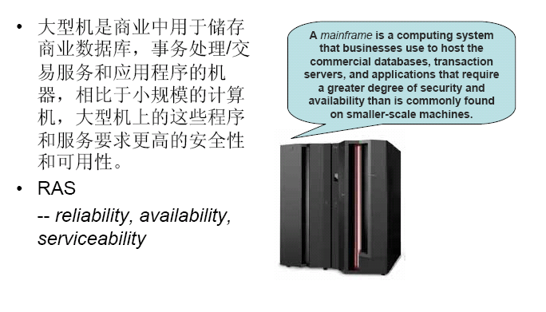
·What is mainframe?
Notes:
RAS：可靠性、实用性、服务性。
服务器的超大规模集合。

Slide 3
主机介绍
大型机的演变历程
主机内的基础知识
主机的组件、子系统
主机系统的安装
系统管理员的职责
操作演示

Slide 4
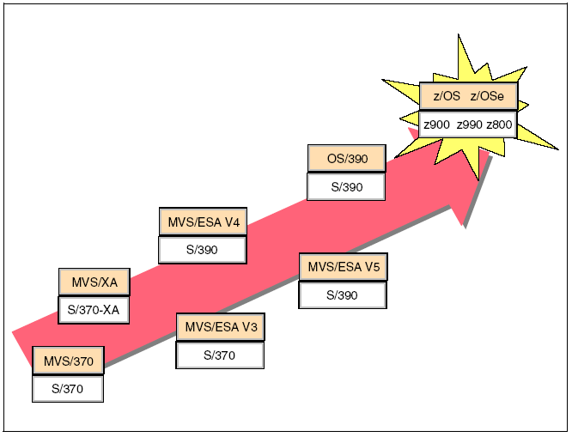
·大型机的演变历程

Slide 5
1964年，S/360--OS/360
一个简单的批处理操作系统，只能执行单道程序，当程序等待I/O处理时，CPU也只能处于等待状态，因此造成了CPU资源的浪费。

Slide 6
1967年，S/360--OS/360
MVT（Multiprogramming with a Variable Number of Tasks）
·支持多道程序，最多可同时运行15道程序
·MVT把中央存储器划分为多个分区，每个程序在一个分区中运行
·解决了CPU的资源浪费，但是造成了内存的“碎片”
·用户程序必须小于分配给用户的可用内存空间

Slide 7
1972年，S/370--OS/VS2
SVS （Single Virtual Storage）
使用了虚拟存储技术，24位的地址－16MB的寻址范围，SVS提供了一个单虚存系统，即一个虚存由多个用户共享。
提供了对虚拟存储器的支持。
Notes:
虚拟存储提供一种逻辑上扩充内存容量的方法。

Slide 8
1974年，S/370--OS/VS2
MVS （Multiple Virtual Storage）
采用了多虚拟存储技术，分别为每位用户提供了16MB大小的虚拟空间。

Slide 9
1981年，S/370 XA--MVS/SP V2 （MVS/XA)
·使用了31位地址，每个虚地址空间可达 2GB
·同时为了保持应用程序的兼容性，370/XA和MVS/XA均支持两种操作模式，即 24位地址模式和31位地址模式

Slide 10
1988年，ES 9000--MVS/SP V3 (MVS/ESA)
·MVS/ESA最多可支持2GB的中央存储器并能较好地利用扩展存储器。

Slide 11
1990年，S/390—MVS/SP V4
MVS/ESA的这个版本管理存储器的方法
与早期的MVS/ESA一样，但它改进了对
ESCON通道和复合系统时钟的支持。 增强了系统的内部通讯能力及可扩展能力。
Notes:
ESCON：企业系统连接

Slide 12
1994年，S/390—MVS/SP V5
·实现了操作并行复合系统的功能，它最多可支持32个MVS/ESA系统，每一个系统都可以是一个多处理器。
运算速度已达1000MIPS（每秒百万指令数）
·采用了新的CMOS技术，极大地缩小了大型机的系统体积，降低了能耗和散热成本，提高了性能价格比。

Slide 13
进入21世纪
Z9服务器：新机器提高了加密的优先性，方法是将此前只在中央处理器上进行的加密任务扩展到了整个系统上。帮助银行、政府机构等大客户提高数据的安全性。
Z10服务器：z10服务器使用了64颗特定用途的四核心处理器来提高性能，它可以支持数百至数十亿用户。 z10服务器的性能与大约1500台x86计算机相当 。
建行北京生产系统：26048MIPS、124G。

Slide 14
OS/390、zOS操作系统
OS/390 是一个集成的企业服务器操作系统。除了保持原有MVS 的所有的功能和特性外，它还是一个完整的UNIX XPG4(即通常所说的UNIX 95)。
ZOS是全新的64位主机操作系统。应用了IRD（智能资源控制器），拥有可以在系统中自动管理分配给应用程序的处理能力。还提升了安全性能。
建设银行系统版本：ZOS1.9
Notes:
2012年7月建行操作系统升级到ZOS1.11版本。
z/OS操作系统对多道程序设计和多处理技术的使用，以及它能够访问和管理大量的存储和I/O操作的能力，使它自身特别适合运行主机工作负载。

Slide 15
2010年发布zEnterprise
采用了5.2GHz的四核处理器，配置3TB内存，在相同功耗下的计算能力提高了近60%。
允许大型主机、POWER7和System x 服务器上的工作负载共享资源，并作为一个单一的、虚拟的系统进行管理。
这是业内真正首个多架构平台。
Notes:
2012年8月IBM最新发布了zEnterprise EC12大型机。

Slide 16
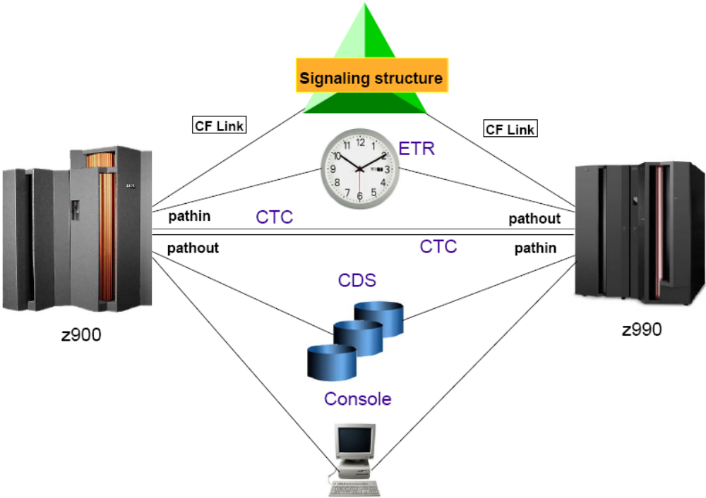
System complex - Sysplex
Notes:
同步时钟、共享存储及控制台。
CTC：channels to channels
CF：couple facility。是complex的重要组成部分，实现数据共享、提高响应时间。用硬件实现连通、速度快。

Slide 17
选择大型机
可靠性、可用性和可服务性
主机的设计高度优先保证在任何情况下系统都可用
安全性
数据安全及用户安全的保证
可扩展性
IT机构在不破坏正常的业务流程，或带来额外开销(属于非生产性过程)的前提下进行功能增加的程度
持续兼容性
应用程序在系统中的工作能力或者它们与其他设备或程序协同工作的能力

Slide 18
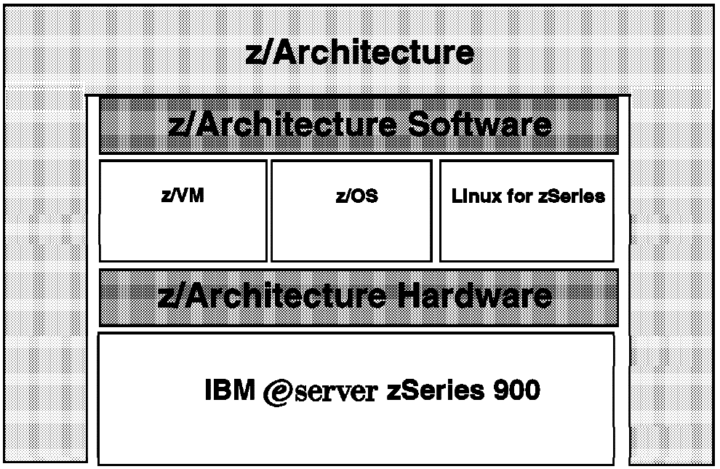
·主机相关基础知识

Slide 19
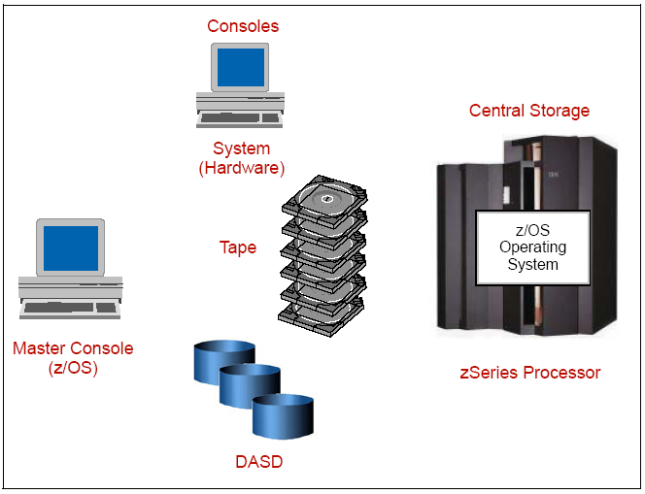
硬件组成

Slide 20
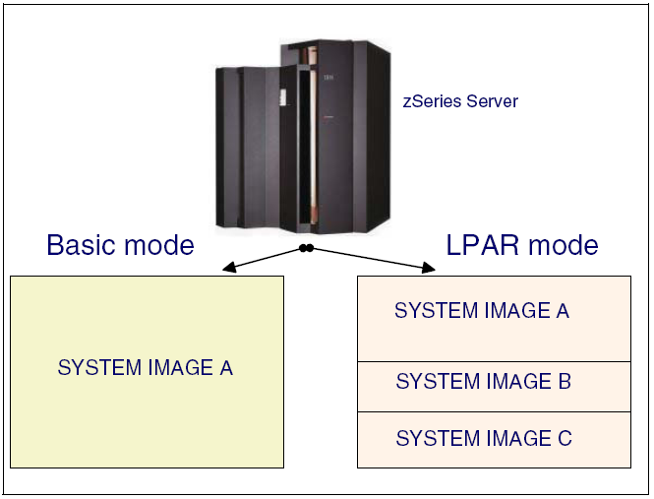
软件配布

Slide 21
LPAR 的特征
LPAR等同于单独的主机。每个LPAR运行它自己的操作系统。
可以指定对于不同的LPAR处理器使用的权重。
每个LPAR上的操作系统是分开启动的。
使用LPAR的优势在于z/OS在整个主机系统中可以获取性能和资源利用率信息，并能动态转移资源(处理器和通道)来提升系统性能。

Slide 22
zSeries Overview

Slide 23
z/OS 基本控件与可选控件
基本组件
Base Control Program(BCP)
JES2
ICKDSF
TSO/E
ISPF
DFSMSdfp
HCD
Z/OS Communication
Language Environment
Network File System
……
可选组件
DFSORT
DFSMSdss
DFSMShsm
DFSMSrmm
DFSMStvs
HCM
SDSF
RMF
Security Server
IBM HTTP Server NA Secure
……
Notes:
BCP是z/OS系统的核心部分，包含操作系统服务程序，IO接口配置程序、工作量控制、UNIX系统服务程序等。

Slide 24
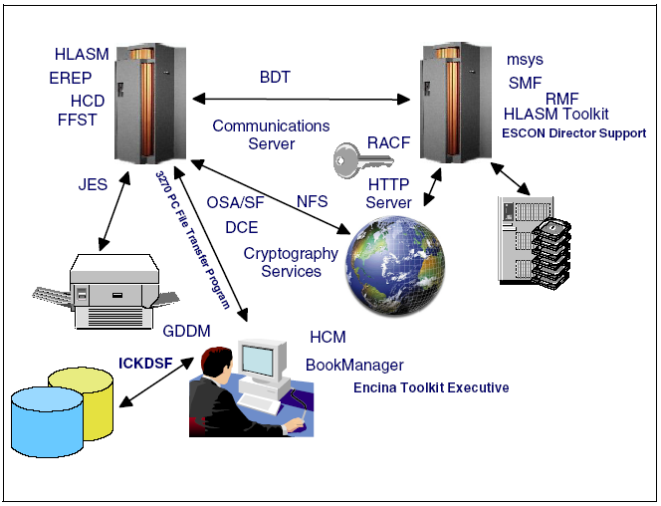
z/OS features and elements description

Slide 25
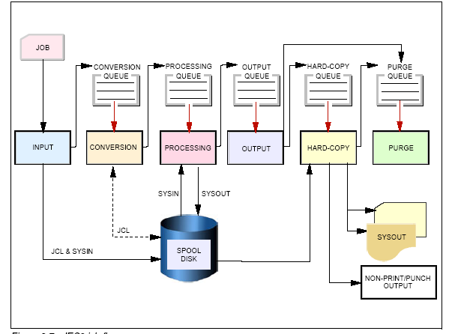
JES2 (Job Entry Subsystem)
作业控制子系统
Notes:
MVS的BCP和JES2共同完成对这几个阶段的控制。JES2 负责将作业输入系统，然后由BCP负责为作业分配设备并真正控制程序的运行，最终JES2 负责管理作业的输出。

Slide 26
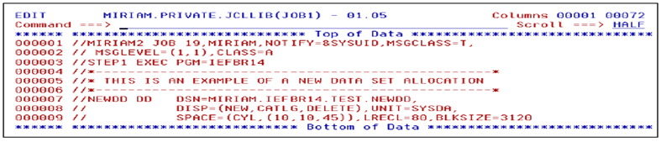
JCL (Job Control Language)
作业控制语言
Control Statement
·Job（JOB）
·Execute（EXEC）
·Data Definition（DD）

Slide 27
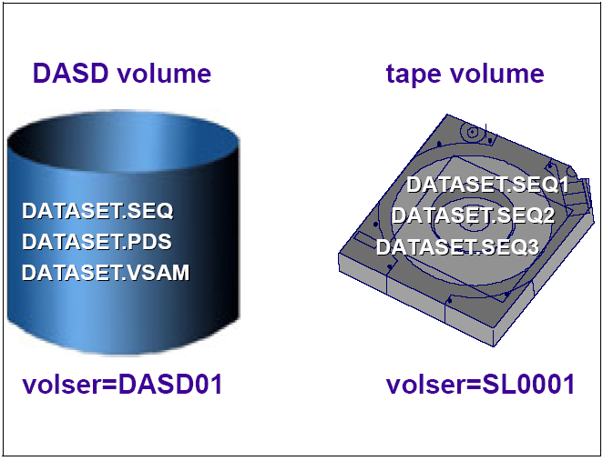
DATA SET
Notes:
Sequential data set
Partitioned data set
Virtual Storage Access Method

Slide 28
COBOL 主机开发语言
程序主要组成部分：
·标识部（IDENTIFCATION DIVISION）
·环境部（ENVIRONMENT DIVISION）
·数据部（DATA DIVISION）
·过程部（PROCEDURE DIVISION）
Notes:
Common Business-Oriented Language（公用面向商业语言）的缩写。
广泛应用于数据管理领域，例如财会工作，统计报表，计划编制，人事管理等。被称为“用于管理的语言”。

Slide 29
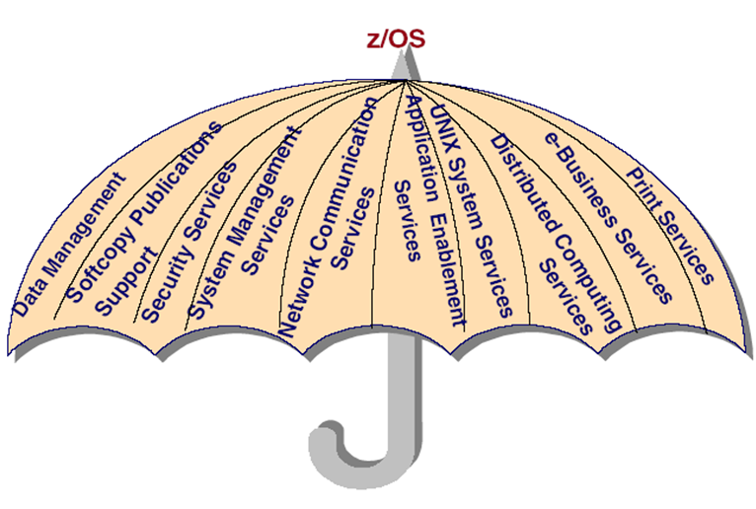
·主机的组件、子系统

Slide 30
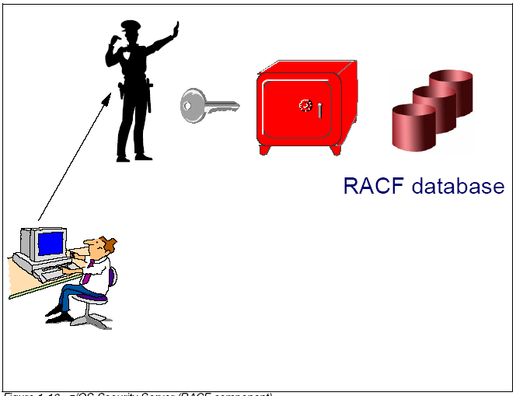
z/OS Security Server: RACF component
安全控件

Slide 31
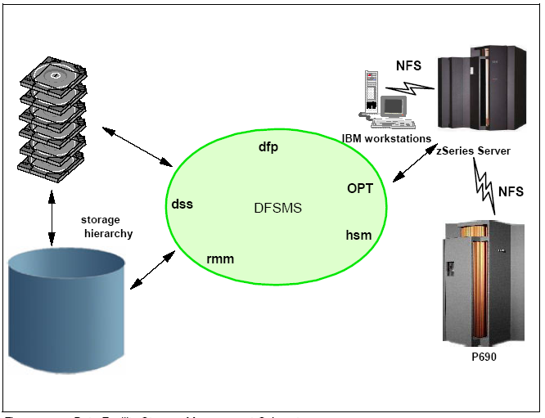
Data Facility Storage Management Subsystem (DFSMS)
数据存储管理子系统
Notes:
Dss：DASD数据和空间管理工具，用于卷之间的拷贝、移动数据集、恢复数据集及完整的卷或磁道。
Hsm：DASD的存储管理工具，管理空间的使用和数据的有效性。
Rmm：管理磁带卷及其以上的数据集，也可管理所有的磁带介质以及其他可移动介质，但不管理关盘。
Dfp：对于VSAM文件的管理。
Opt：主机间数据的管理，调用dss。

Slide 32
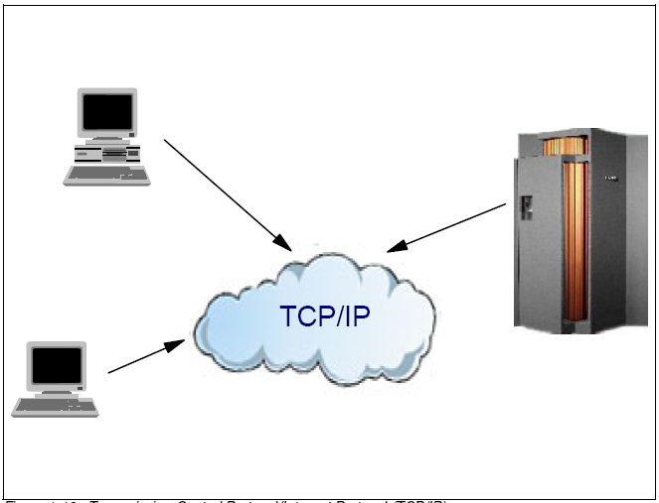
z/OS Communications Server: TCP/IP 通讯协议
Notes:
TCP/IP CICS socket应用提供了在COBOL、PL/1及汇编语言中使用通用的应用程序接口（API）的能力。

Slide 33
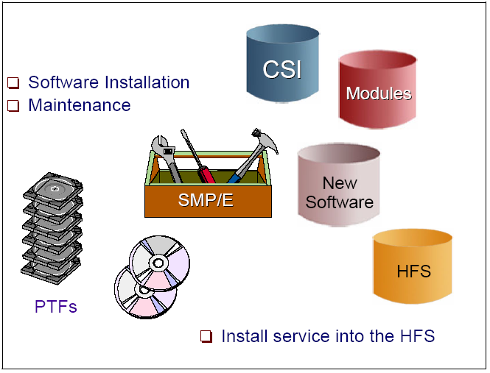
System Modification Program Extended (SMP/E)
系统安装维护工具

Slide 34
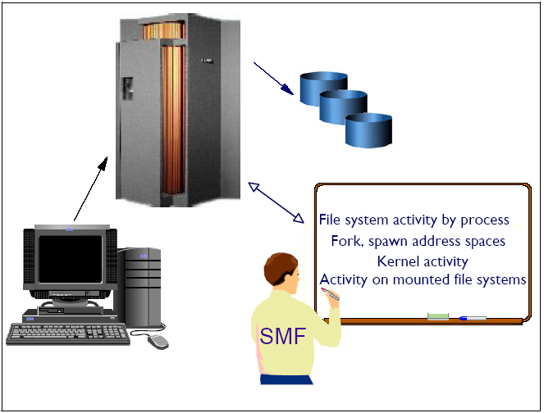
System Management Facility (SMF)
系统信息收集记录控件
Notes:
收集系统记录信息和工作相关信息。卷标的初始化，数据集创建管理，备份管理，记录变化信息等。

Slide 35
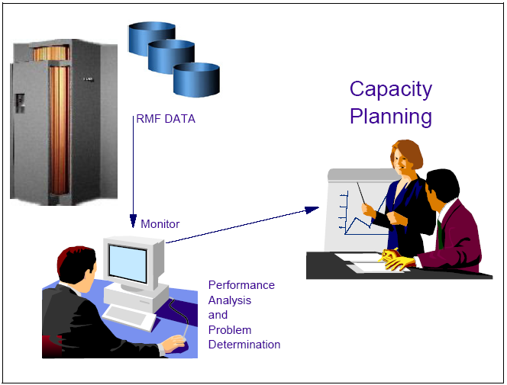
Resource Management Facility (RMF)
系统资源管理控件
Notes:
Z/OS环境中针对于性能分析，容量规划和问题诊断的IBM产品。
主要功能如下：确定系统运转正常；检测资源争夺带来的系统瓶颈；评估对不同组的用户的服务；确定延时的工作量和延时的原因；检测系统故障，系统延迟和应用程序的失误。

Slide 36
三种monitor
All three monitors write SMF records (type 70 -- type 79) if you define the appropriate SMF recording options.
Monitor III writes VSAM records to in-storage buffers or into RMF-owned VSAM data sets.
Notes:
Monitor 1，一段时间内监测特定的内容
Monitor 2，连续监测特定的内容
Monitor 3，连续得到系统性能报告
这3种monitor都会写入SMF数据（类型70-79）。
Monitor 3会把VSAM记录写入内存buffer中或者是RMF-owned的VSAM数据集。

Slide 37
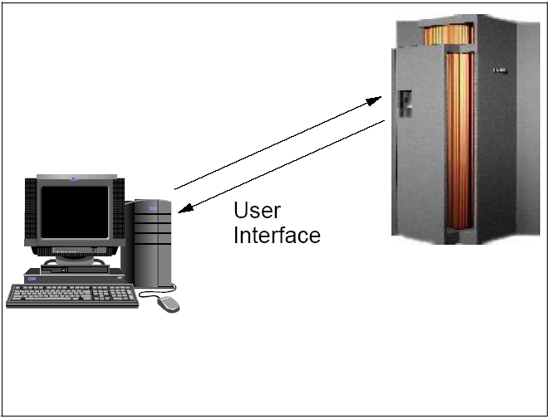
Time Sharing Option(TSO)
用户系统间交互终端

Slide 38
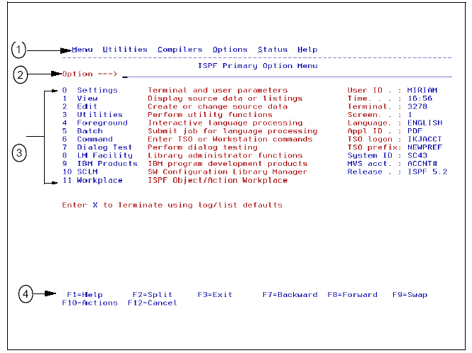
Interactive System Productivity Facility(ISPF)
系统交互目录结构

Slide 39
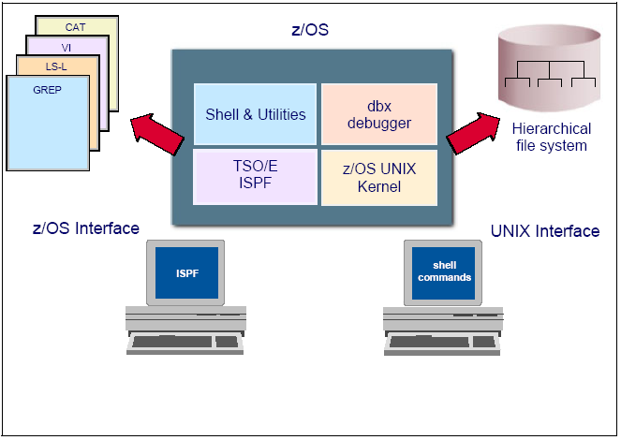
UNIX System Services

Slide 40
数据库管理系统---DBMS
层次型数据库 : A tree structure
完全依照预先设定好的数据关系构筑；
通过程序贯穿数据的构筑关系（接口模块）来访问数据。
关系型数据库 : Table of data
通过程序定义数据间的关联关系；
通过程序从数据表（组）中访问一排或列的数据。
Notes:
一个数据库为商业数据提供存储和控制。
数据库管理系统，提供在数据库中存储和使用数据的方法。

Slide 41
层次型 VS. 关系型
层次型数据库的最大优势就是访问时间快；
主要的问题就是定义的方式过于繁琐。
-------------------- IMS/DB.
关系型数据库很灵活并且易于使用；
但是为了显示结果的复杂浪费了相应时间。
---------------- DB2.

Slide 42
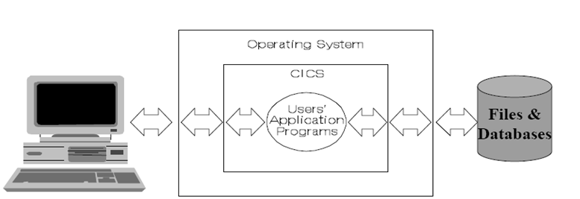
Customer Information Control System（CICS）
客户信息控制系统----中间件系统
显示逻辑
商业逻辑
数据服务
Notes:
执行交易。
3层应用结构是把应用程序分为3个层次，这3个层次的程序通过网络结合起来共同完成业务功能。（显示逻辑；商业逻辑；数据服务）
这种结构易维护，安全性强，效率高
将不同的CICS功能分离到不同的CICS区域中，包含TOR、AOR、FOR。

Slide 43
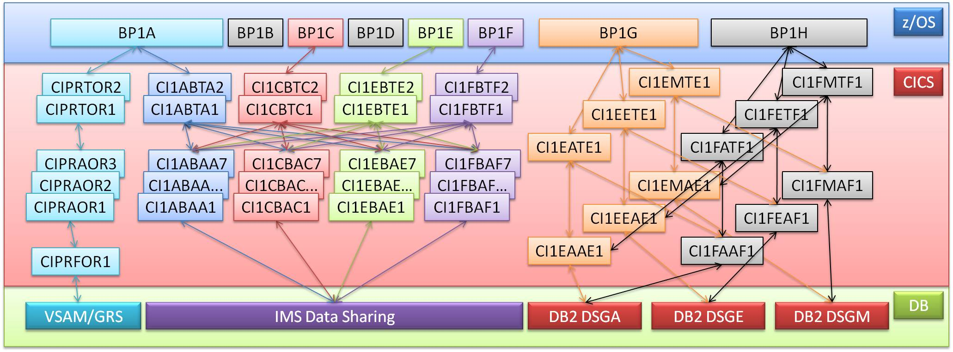
建行系统软件部署

Slide 44
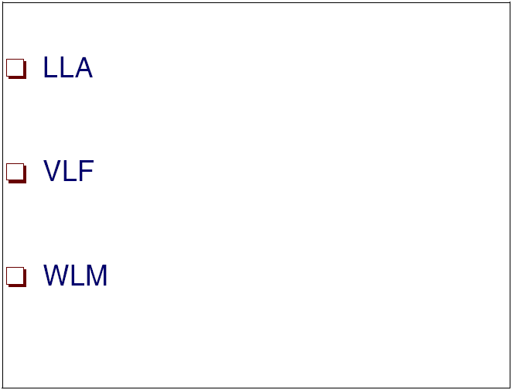
·系统客户化定制服务

Slide 45
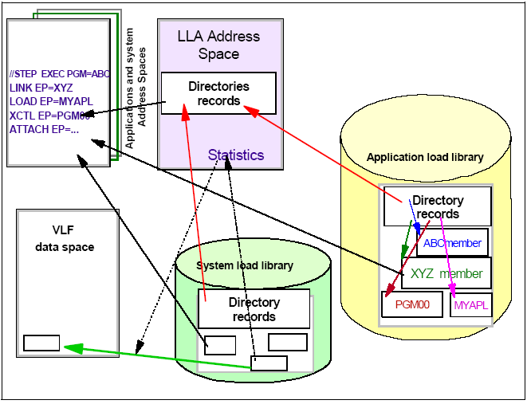
Library Lookaside (LLA)
库目录缓冲优化
Notes:
通过提供库目录的缓冲空间进行系统进程的空间管理，从而提高系统性能。

Slide 46
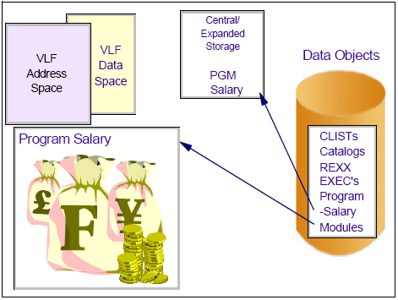
Virtual Lookaside Facility (VLF)
程序对象缓冲优化
Notes:
优化系统响应，可建立一个虚拟的独立缓冲存储空间管理系统经常访问的应用程序，减少到装置间的I/O响应次数，从而提高系统效率。

Slide 47
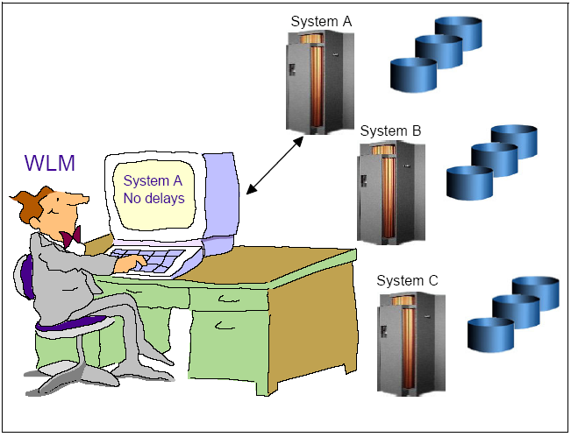
Workload Manager (WLM)
工作量分配管理
Notes:
系统工作量分配管理。

Slide 48
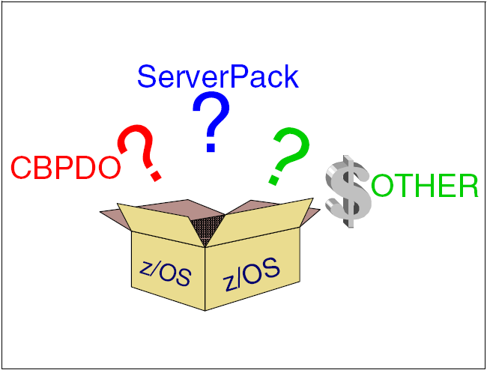
·主机系统的安装

Slide 49
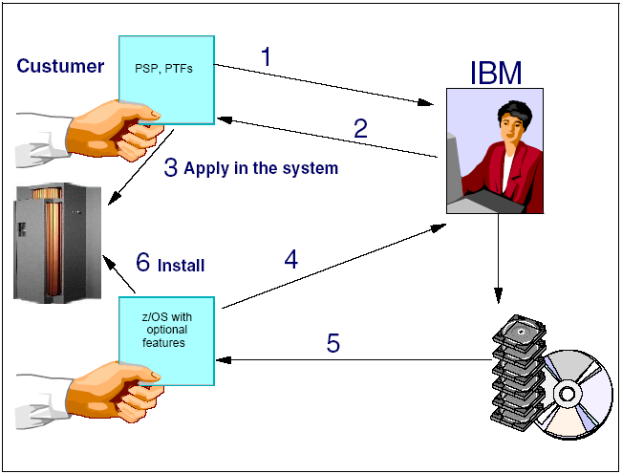
定制 z/OS

Slide 50
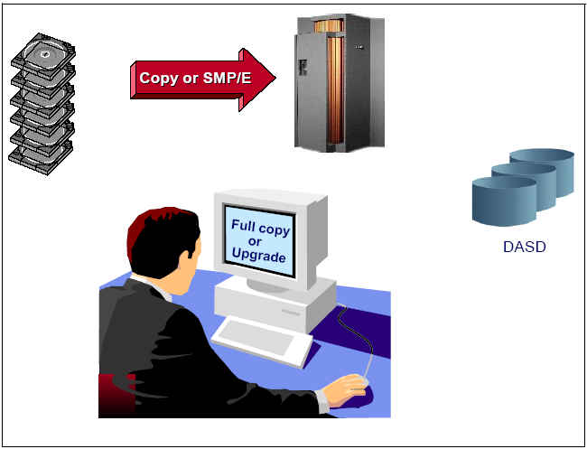
Installing z/OS: ServerPac
集成安装
Notes:
客户自动提交的安装方式，通过人机交互对话进程来完成安装。

Slide 51
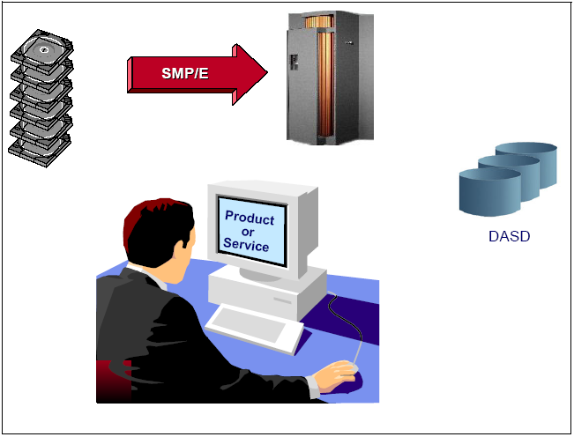
Installing z/OS: Custom-built product delivery offering
（CBPDO） 客户自定义安装
Notes:
整体作业提交的安装方式。分步骤、繁琐，早期的安装方式。

Slide 52
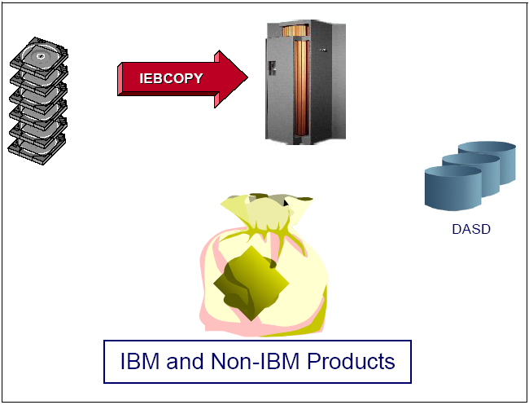
Installing z/OS: Fee-based packages
付费安装
Notes:
付费的整体拷贝安装。已完成客户化的配置，可直接使用。价格高。

Slide 53
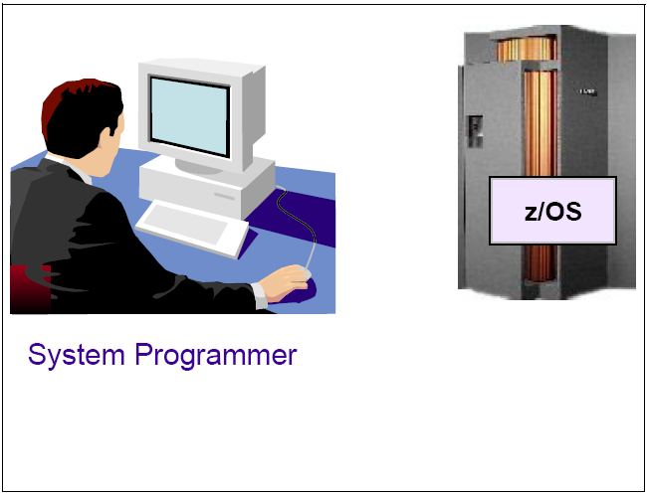
·主机系统管理员的职责

Slide 54
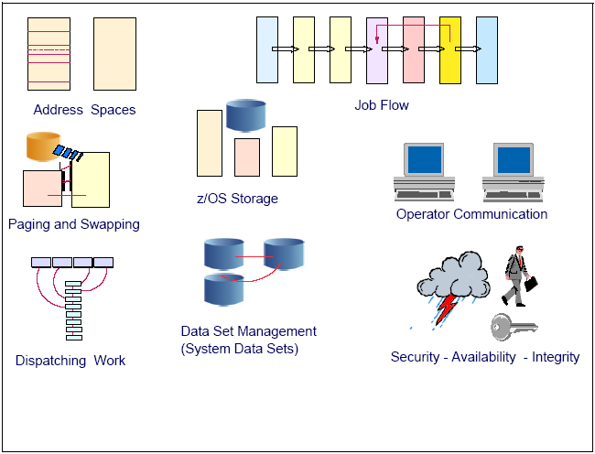
z/OS system programmer management overview
系统程序的管理

Slide 55
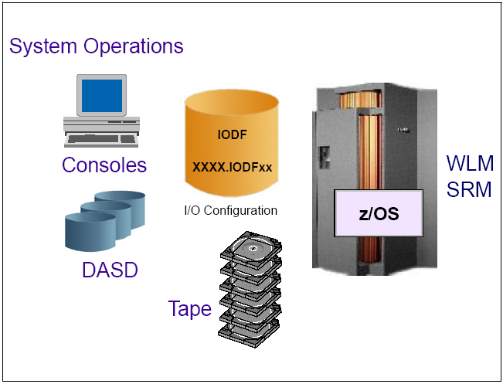
System programmer and z/OS operations
系统配置

Slide 56
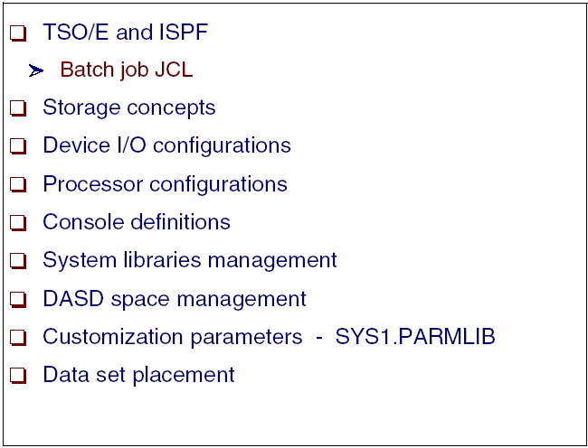
Requirements for installation
系统请求的安装维护

Slide 57
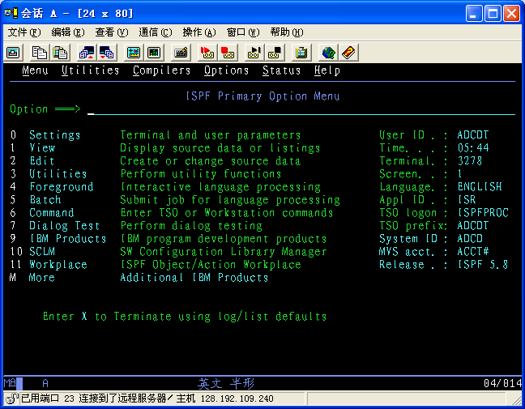
·演示操作

Slide 58
谢谢大家
Enjoy MainFrame

